Slide 1
Layanan akses publikasi, jenis publikasi, syarat kelulusan
Sparisoma Viridi¹, Muhammad Haris Mahyuddin²
¹Nuclear Physics and Biophysics, ²Advanced Functional Material, Research Division
¹⁻²Institut Teknologi Bandung, Bandung 40132, Indonesia
20220908-v3 | https://doi.org/10.5281/zenodo.7058928

Slide 2
Kerangka
Akses dari luar jaringan kampus 3
VPN ITB 21
Akses dengan VPN ITB 28
Jenis publikasi 45
Syarat kelulusan 59
Diskusi dan tugas 68

Slide 3
Akses dari luar jaringan kampus

Slide 4
Scopus
Mencari penulis yang merupakan staf pengajar ITB
Dapat lebih spesifik ke suatu fakultas atau sekolah, dapat juga pusat atau pusat penelitian
Sebagai contoh: Pusat Penelitian Nanosains dan Nanotekno-logi

Slide 5
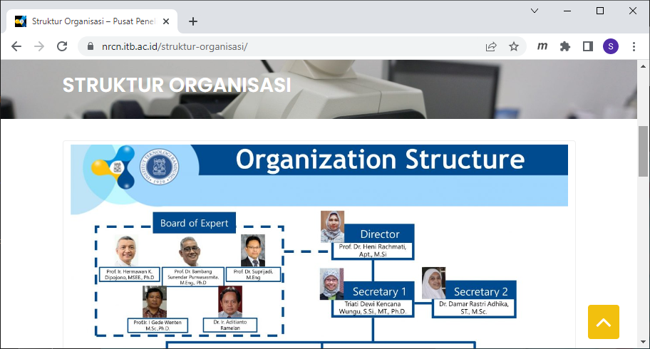

Slide 6
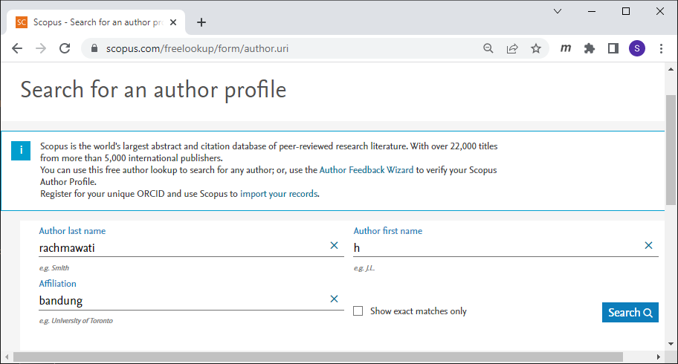

Slide 7
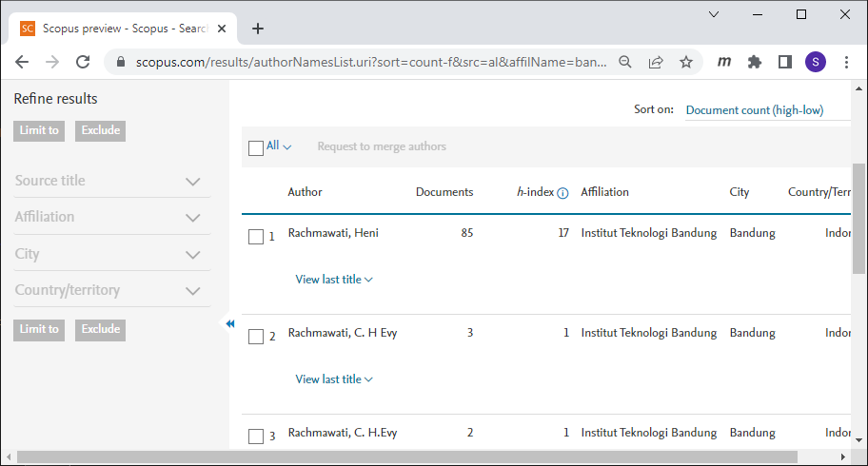

Slide 8
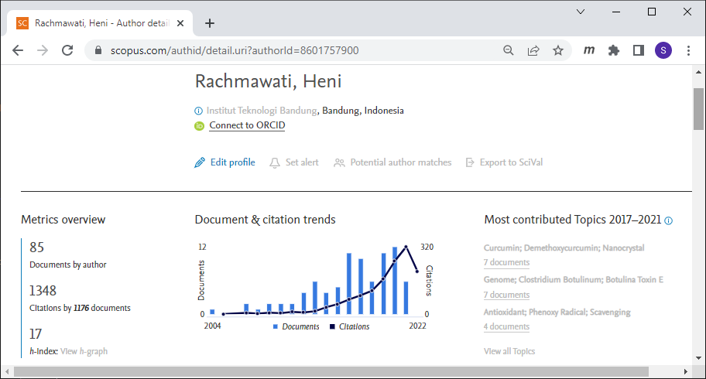

Slide 9

Informasi institusi
Bila berada di luar kampus informasi institusi tidak dapat diakses (berwarna abu-abu)

Slide 10
ScienceDirect
Mengakses jurnal dan buku pada salah satu penyedia yang dilanggan oleh ITB

Slide 11
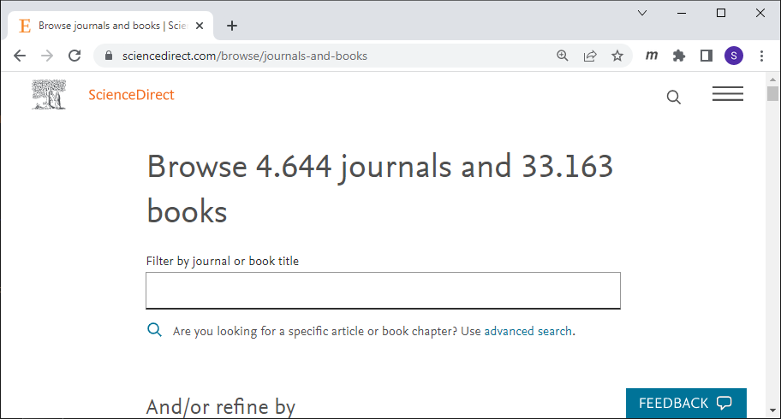

Slide 12
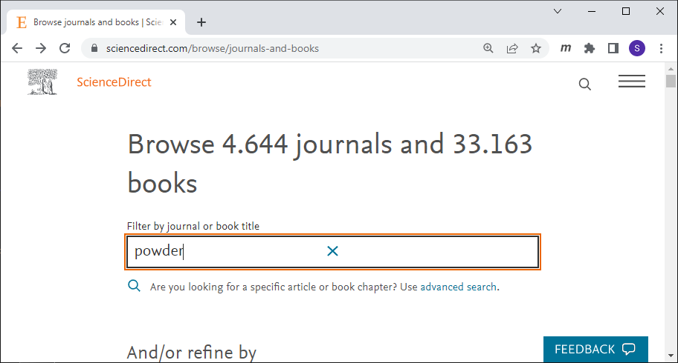

Slide 13
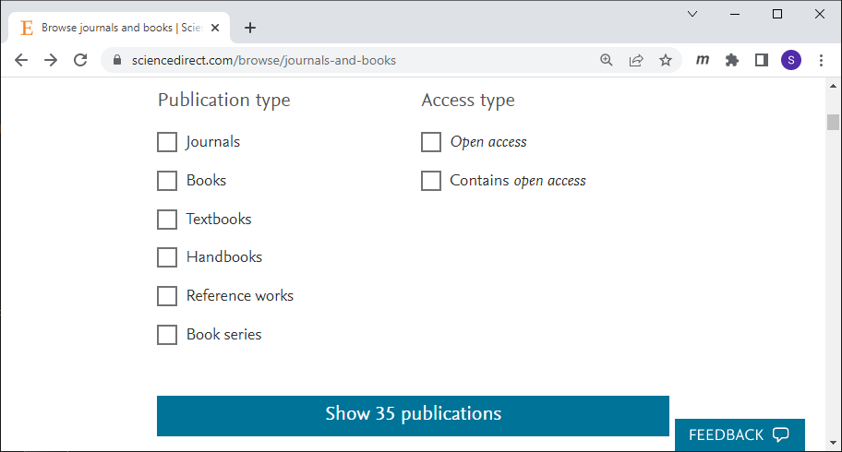

Slide 14


Slide 15


Slide 16
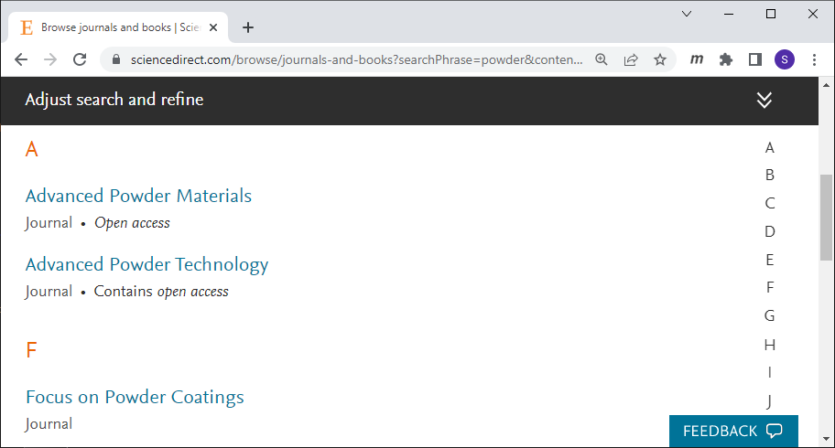

Slide 17
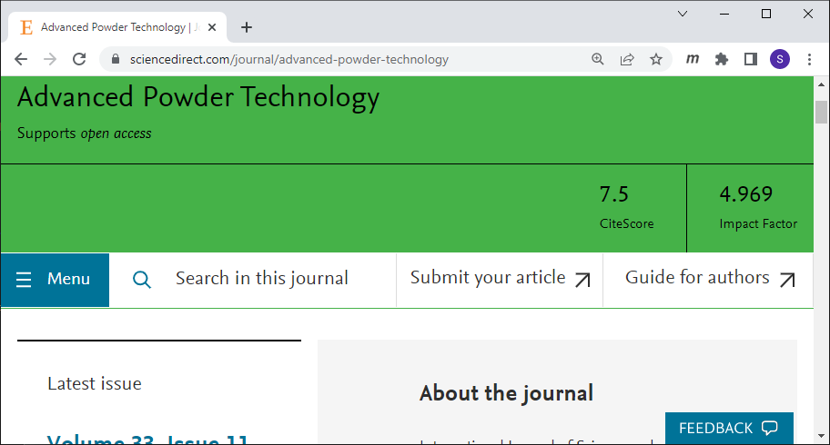

Slide 18
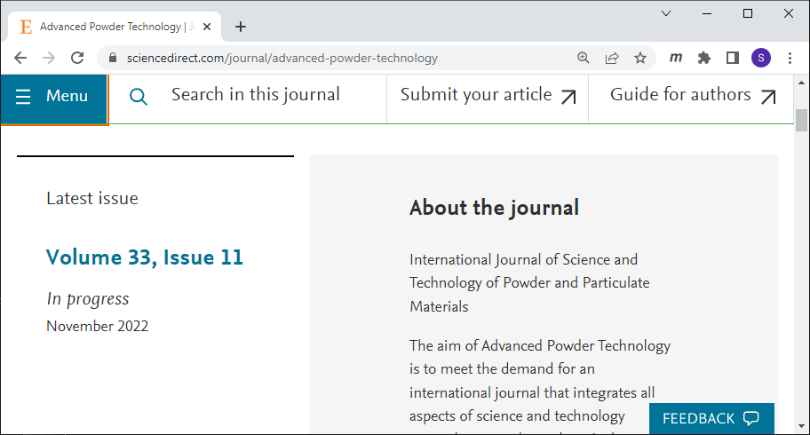

Slide 19
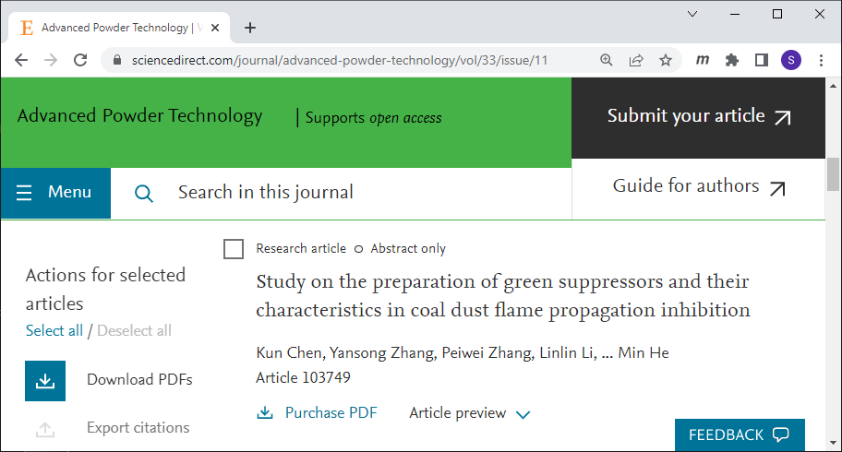

Slide 20
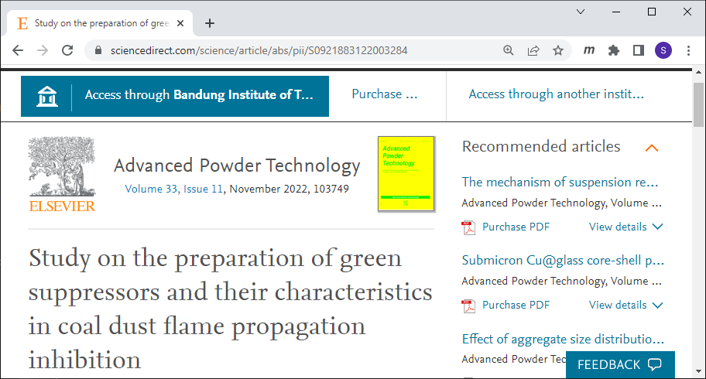

Slide 21
VPN ITB

Slide 22
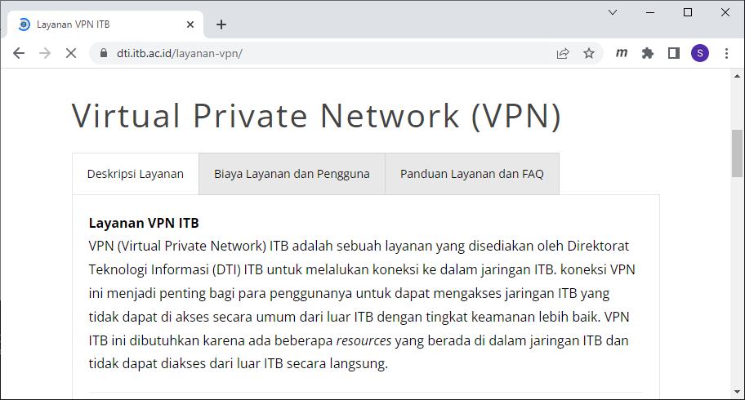

Slide 23
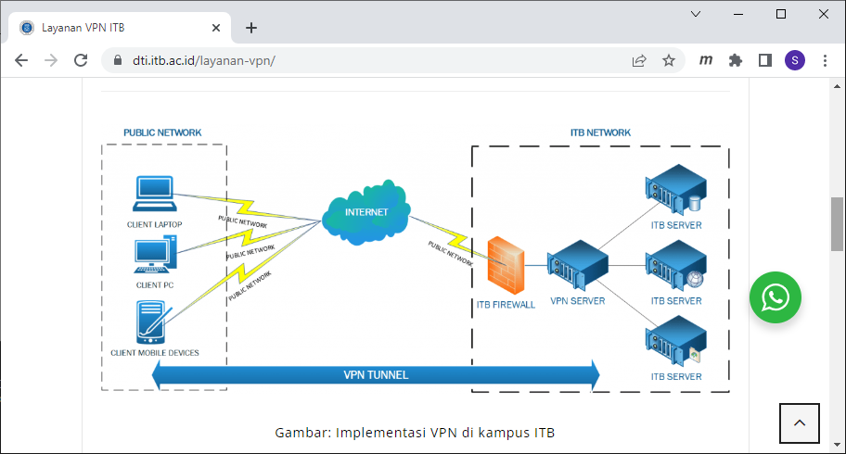

Slide 24
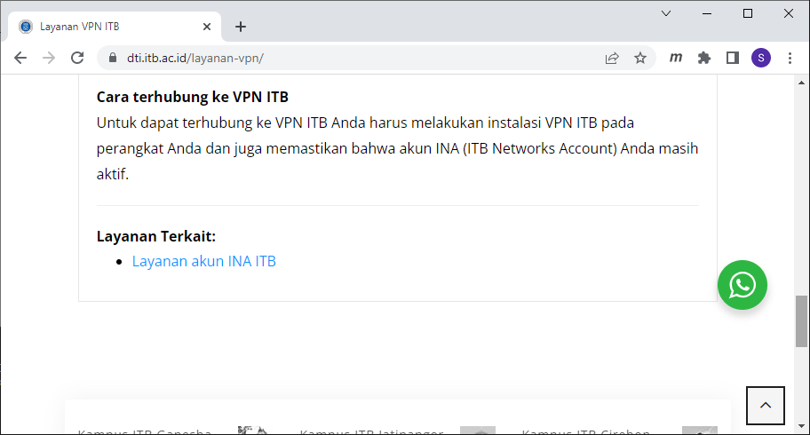

Slide 25
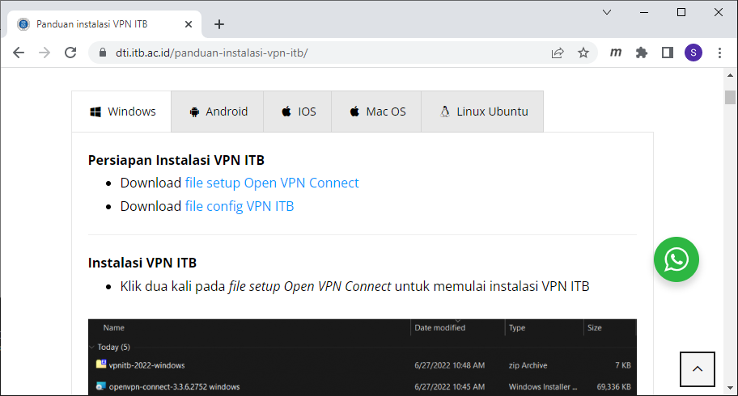

Slide 26
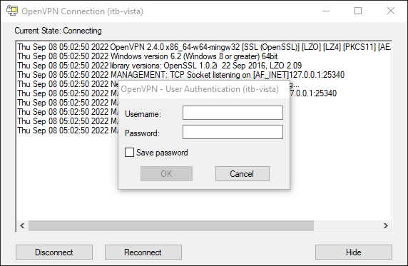

Slide 27
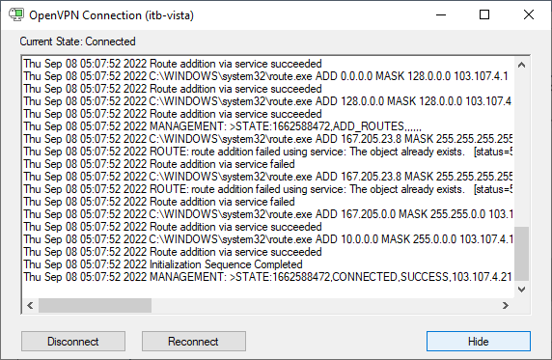

Slide 28
Akses dengan VPN ITB

Slide 29
Scopus
Informasi mengenai penulis lebih lengkap dibandingkan sebelumnya setelah menggunakan jaringan dalam kampus

Slide 31
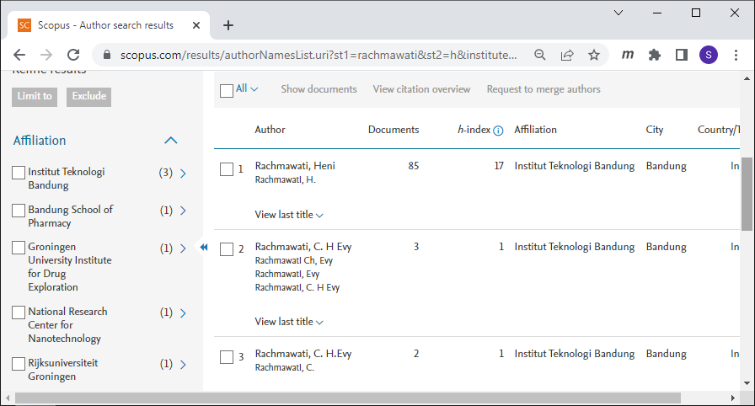

Slide 33
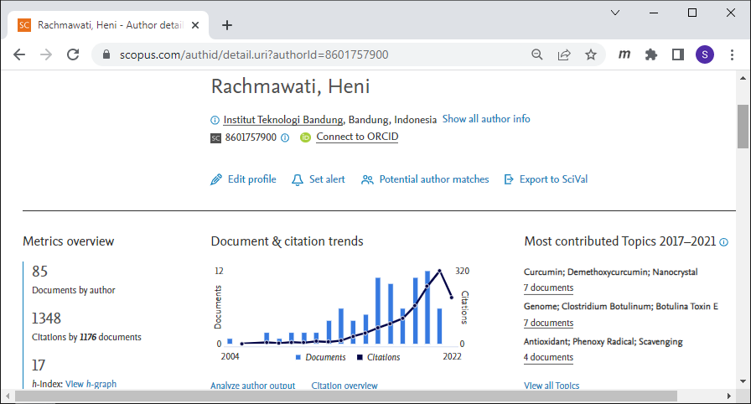

Slide 34

Tautan afiliasi dapat diakses

Slide 35
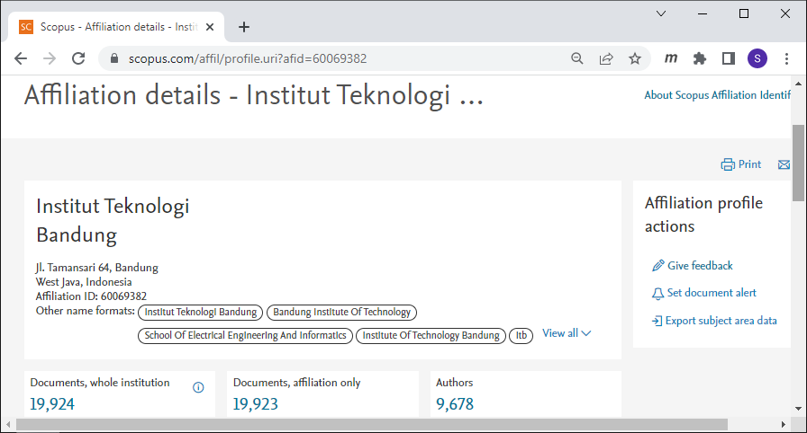

Slide 36
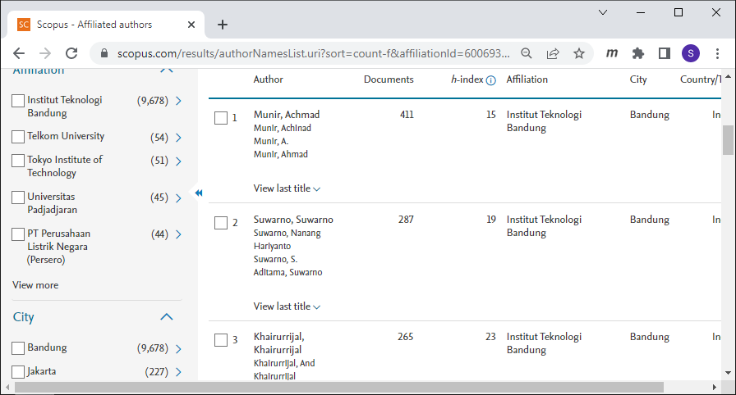

Slide 37
ScienceDirect
Laman yang semula tidak dapat diakses atau hanya dapat diakses terbatas informasinya, seperti abstrak saja, sekarang dapat diakses, seperti seakan-akan berada di dalam jaringan kampus

Slide 39


Slide 41
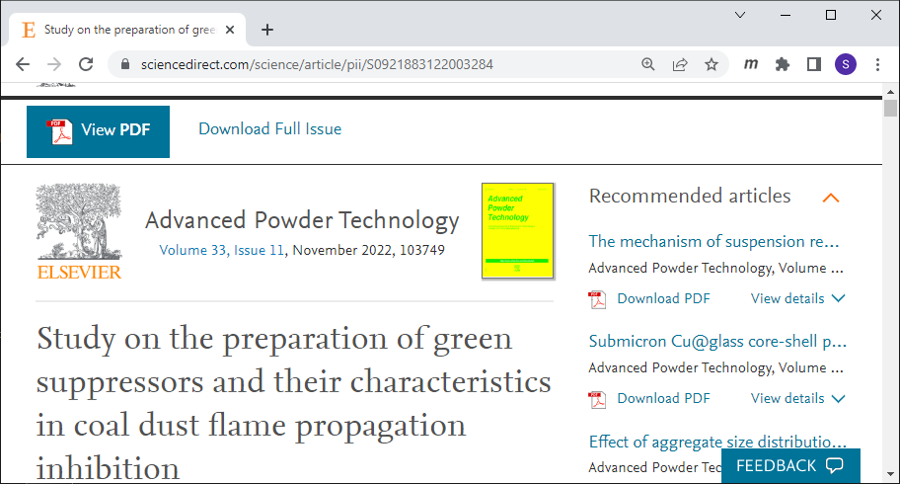

Slide 42
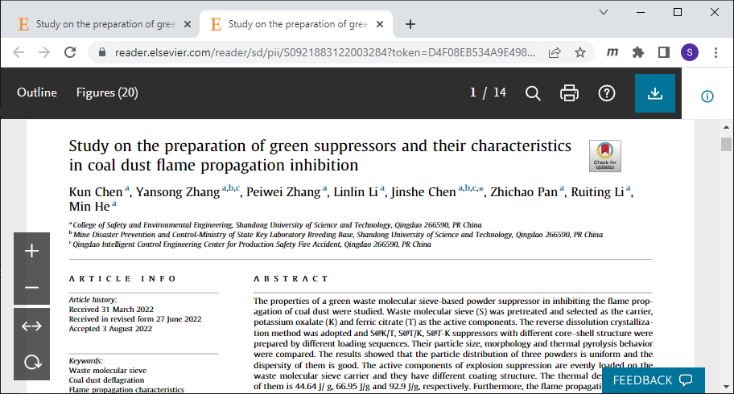

Slide 43
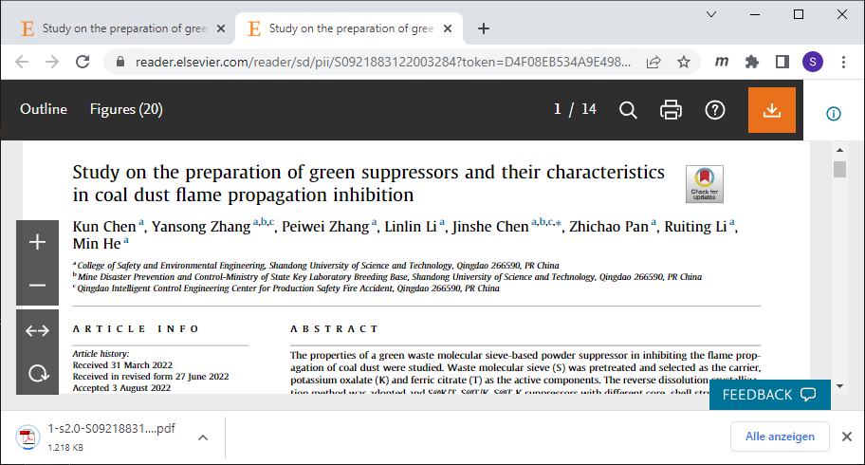

Slide 44
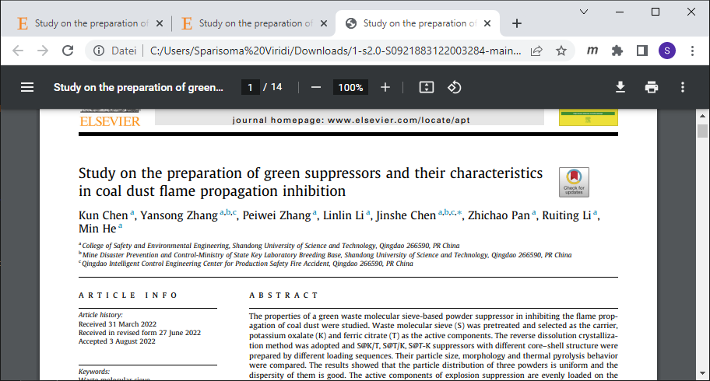

Slide 45
Jenis publikasi

Slide 46
Jenis publikasi
Terdapat berbagai jenis pembagian
Yang umum adalah jurnal, buku (dan bab buku), serta makalah konferensi

Slide 47
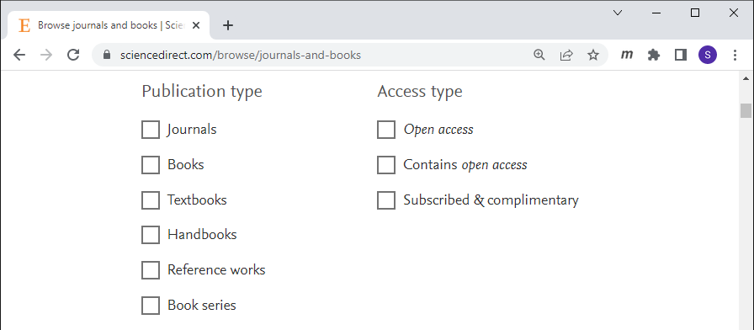
Menurut ScienceDirect

Slide 48
Menurut Scopus
Article
Book
Chapter
Conference paper
Data paper
Editorial
Erratum
Letter
Note
Retracted article
Review
Short survey
Book reviews
Conf. meeting abstract
-, “Content Coverage Guide”, Scopus, 22 Feb 2020, url https://www.elsevier.com/__data/assets/pdf_file/0007/69451/Scopus_ContentCoverage_Guide_WEB.pdf [20220908].

Slide 49
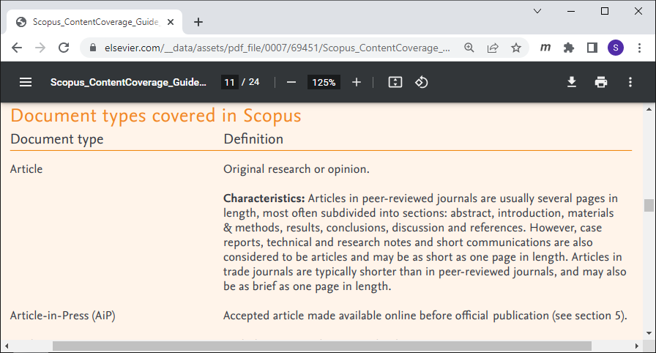

Slide 50
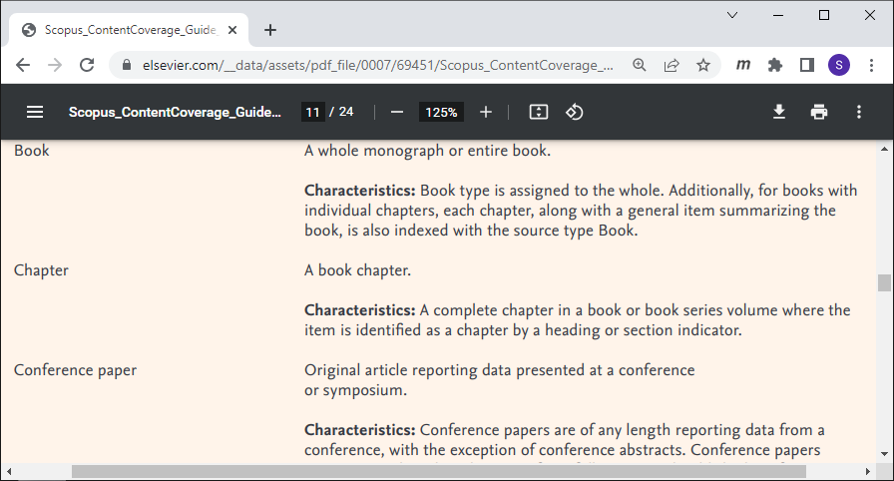

Slide 51
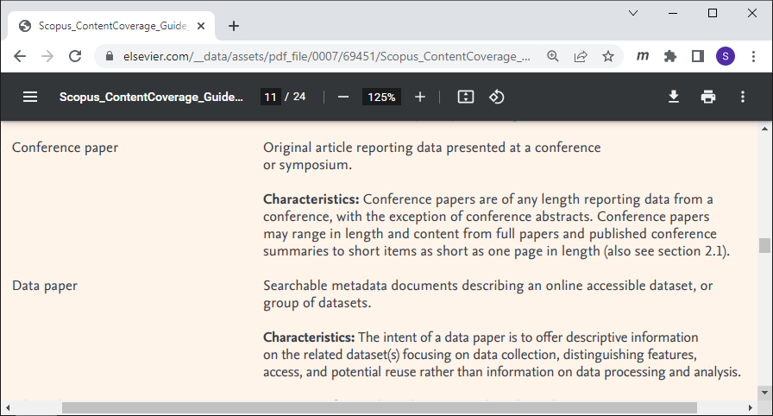

Slide 52
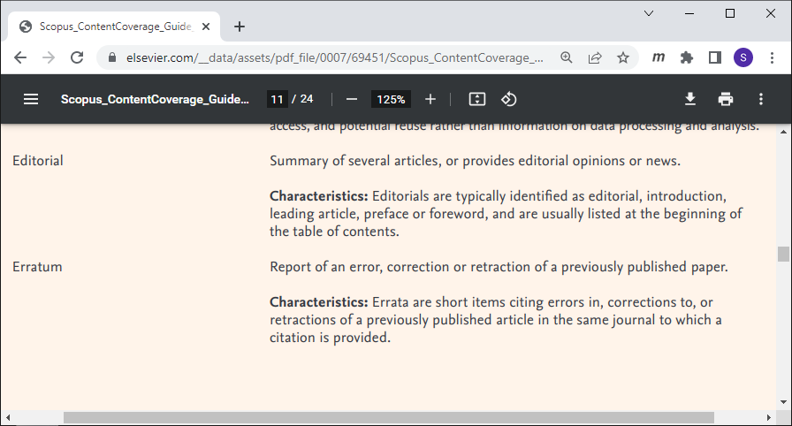

Slide 53
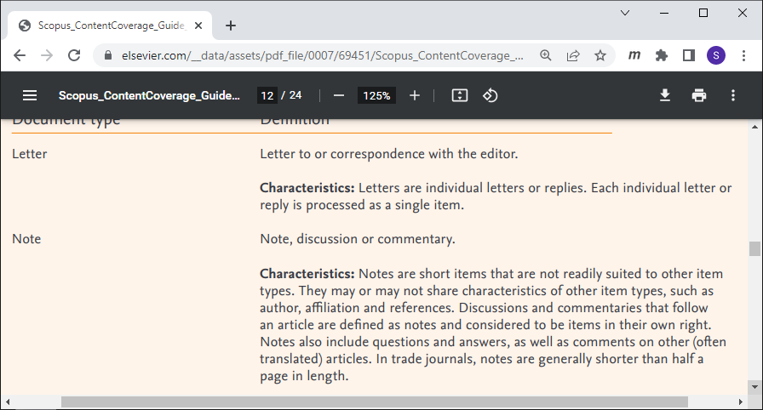

Slide 54
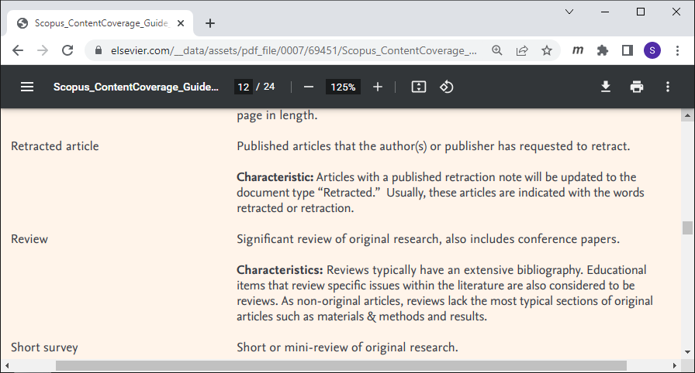

Slide 55
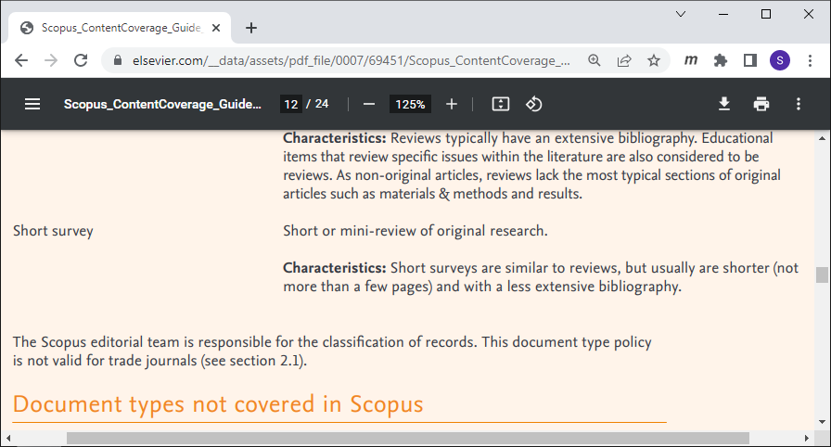

Slide 56
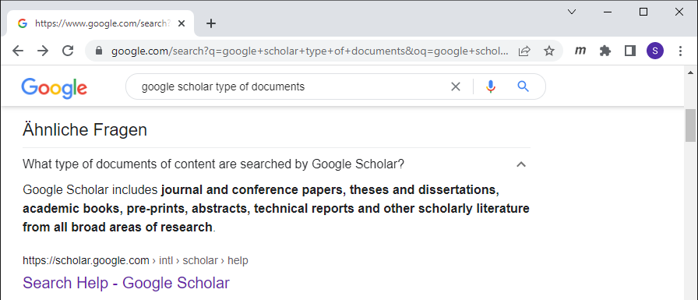
Menurut Google Scholar

Slide 57
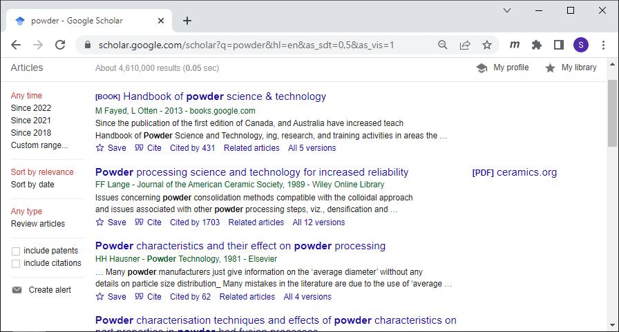

Slide 58
Menurut SPS ITB
Terkait dengan syarat kelulusan terdapat beberapa jenis publi-kasi yang perlu diperhatikan

Slide 59
Syarat kelulusan

Slide 60
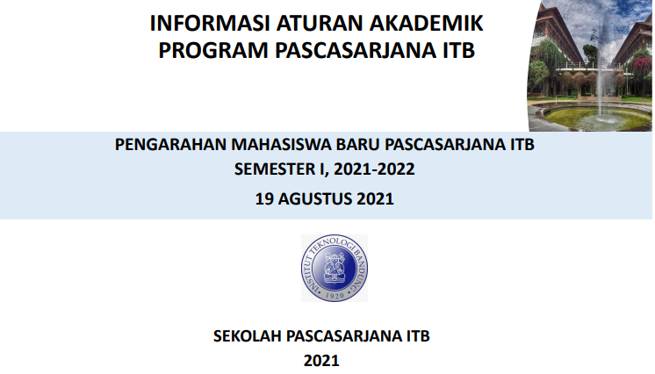
Syarat kelulusan program magister
-, “.. url https://s2log.fti.itb.ac.id/wp-content/uploads/sites/379/2021/08/WDA-Informasi-Aturan-Akademik-Pascasarjana-2021.pdf [20220908].

Slide 61
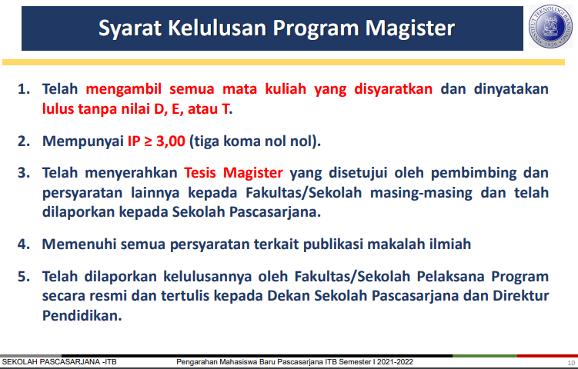

Slide 62
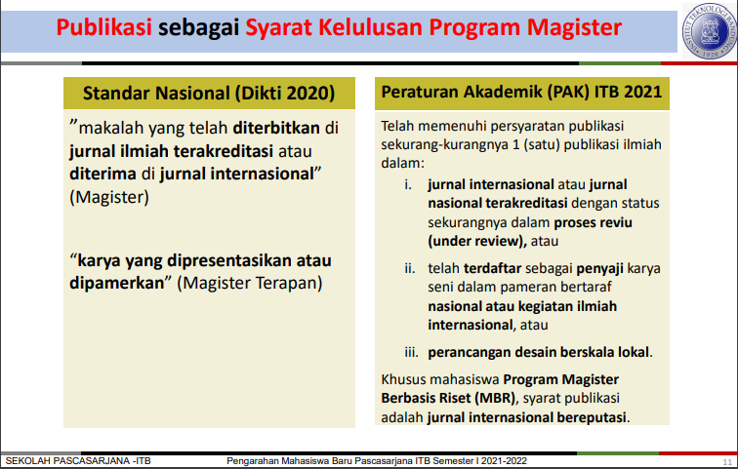

Slide 63
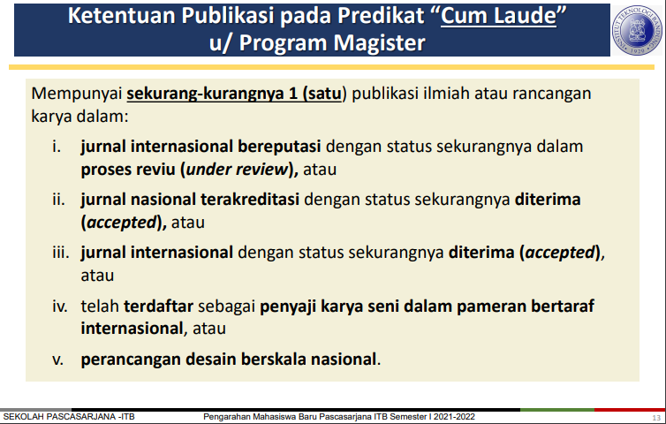

Slide 64
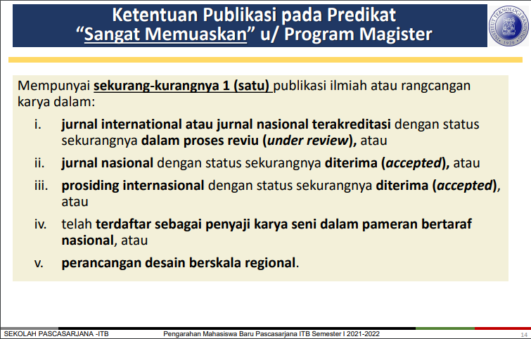

Slide 65
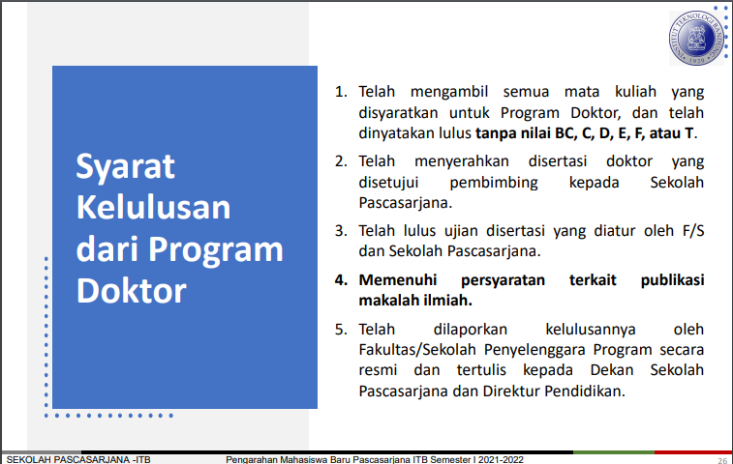

Slide 66
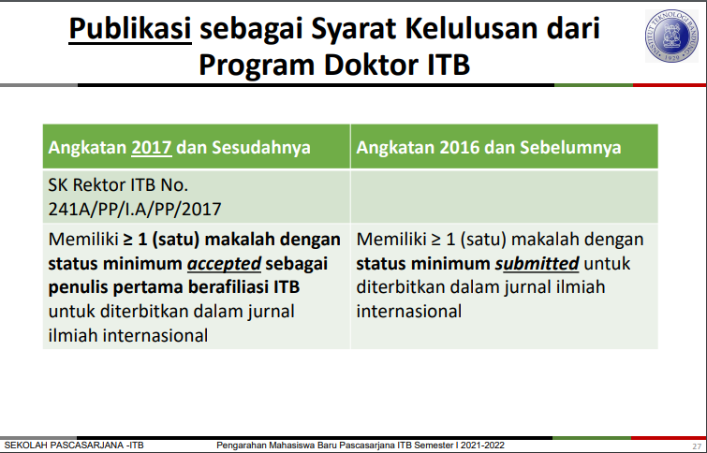

Slide 67
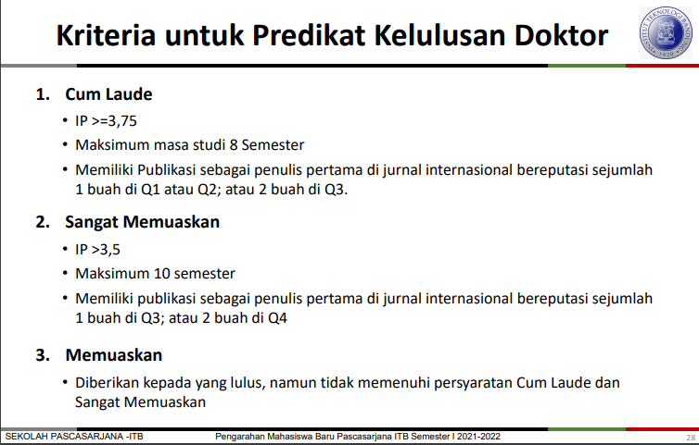

Slide 68
Diskusi dan tugas

Slide 69
Diskusi
Silakan berkomentar, mengajukan usulan, atau pertanyaan

Slide 70
Tugas
Apakah perlu diberikan tugas?
Misalnya mencari setidaknya 5 jurnal target publikasi dengan reputasinya:
(Q1 – Q4) untuk jurnal internasional, dan
(Sinta 1 -6) untuk jurnal nasional terakreditasi

Slide 71
Terima kasih
-, “.. url https://../ [20220908].

